Slide 1
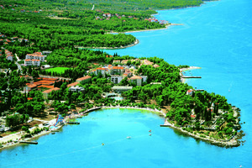
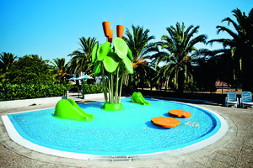
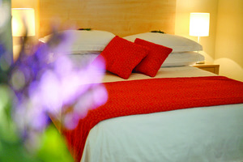

Le Club jumbo
Waterman Supetrus

Slide 2
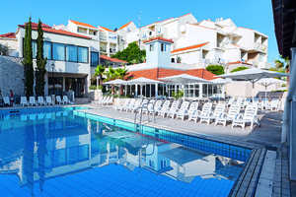
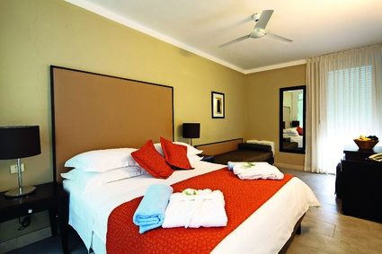
Waterman Supetrus
L'hôtel-club Waterman Supetrus Resort est situé dans un environnement naturel, directement sur une belle plage de galets bordée de pins et d'oliviers.
L’hébergement que vous voulez :
420 chambres réparties dans un complexe de 12 bâtiments, toutes avec salle de bains ou douche, sèche-cheveux, TV satellite, climatisation, téléphone, coffre (payant), balcon ou terrasse. Ch. doubles (22 m², max. 2 ad. et 1 enf. avec lit d'appoint - type A, avec vue mer - type D). Nombre limité de ch. doubles à tarif promotionnel (22 m², max. 2 ad. - type S). Suites junior (26 m², max. 2 ad. et 2 enf. avec lit d'appoint - type B). Chambres famille composées de 2 ch. avec porte communicante et de 2 salles de bains (max. 2 ad. et 2 enf. ou 3 ad. et 1 enf. - type G). Chambres famille Adria composées de 2 chambres et 2 salles de bains, rez-de-jardin avec terrasse (4 ad. et 2 enf. - type F).
Ce qui change tout :
Son parc et sa végétation luxuriante
La proximité du ravissant village de Supetar
Son cadre enchanteur

Slide 3
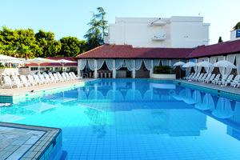
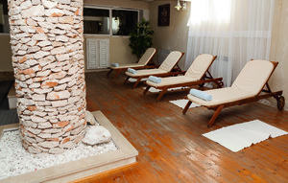
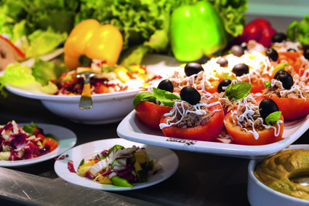
Waterman Supetrus
La restauration que vous aimez :
Formule Tout compris.
A votre disposition:
Un restaurant buffets
Un restaurant à la carte (sur réservation, avec supplément).
3 bars.

Slide 4
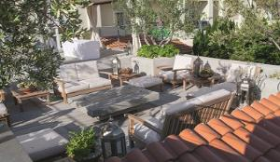
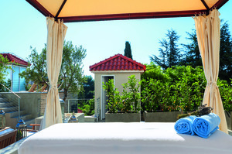
Waterman Supetrus
Les services dont vous disposez :
Wi-fi gratuit dans les parties communes et les chambres,
Salon de coiffure/beauté,
Blanchisserie,
Boutique.
Bon à savoir :
Une salle de conférences pouvant accueillir jusqu'à 120 personnes.
animaux non acceptés. Temps de transfert : environ 1h45 (autocar + ferry).

Slide 5
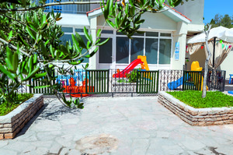
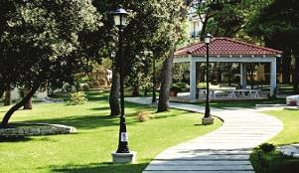
Waterman Supetrus
Pour vos enfants :
Miniclub (4 à 12 ans) et Club Ados (13 à 17 ans) :
Notre équipe accueille vos enfants pendant les vacances scolaires 6 jours/7 de 9h30 à 12h30 et de 14h30 à 17h30 et les ados en juillet et août de 10h à 13h et de 15h à 18h et leur propose un large programme d'activités ludiques, sportives et manuelles.
À votre disposition :
2 piscines pour enfants, aire de jeux, animation (jeux divers, activités sportives et ludiques, spectacle, minidisco). Chaises hautes.
Avec supplément : lits bébés.

Slide 6
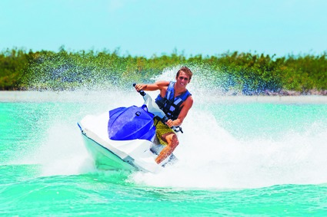
Waterman Supetrus
L'Ambiance et le sport :
Profitez d’une équipe d’animation qualifiée, nos J’s francophones et internationaux rythmeront vos journées et soirées autour d’un large programme d’activités et d’événements ludiques, sportifs et culturels dans une atmosphère décontractée et conviviale. Au programme, tournois sportifs, jeux piscine, Jumb’apéro, balades pédestres, soirées à thème… On vous réserve plein de surprises… N’oubliez pas votre tenue blanche et rose pour la soirée Pink is beautiful.
Théâtre en plein air pour les spectacles nocturnes en saison.
Les activités :
6 piscines extérieures dont 2 pour enfants, 1 réservée aux adultes et 1 piscine intérieure (fermée du 15/06 au 15/09). Chaises et parasols à la piscine. Plage publique. Avec participation : chaises, parasols à la plage, serviettes à la plage et à la piscine.
Aérobic, stretching, aquagym, minigolf, beach-volley, tir à l'arc, tennis (1 h/jour/chambre).
Avec participation : tennis, planche à voile, banane, jet ski, kayak, plongée.

Slide 7
Waterman Supetrus
Votre formule tout compris :
Repas:
Les repas sous forme de buffets . Petit déjeuner tardif de 10h15 à 11h (sur demande). Gâteaux de 16h à 17h.
Boissons:
Boissons locales alcoolisées ou non alcoolisées de 10h à 23h.
Sports & loisirs:
Voir slide dédié
Clubs:
Pour enfants & ados

